Slide 1
REM20 · DEIS/MINSAL · 2014–2025
Análisis de los Indicadores
de Hospitalización Pública
5 Preguntas de Investigación · Resultados y respuestas
Benjamín Bravo · Universidad del Desarrollo · 8 de abril 2026
P1
Evolución de patrones de hospitalización
P2
Cambios en complejidad clínica
P3
Duración promedio de hospitalización
P4
Eficiencia en el uso de camas
P5
Relación ocupación vs letalidad

Slide 2
FUENTE DE DATOS
¿Qué es el Dataset REM20?
Origen · Cobertura · Estructura
Origen Registro Estadístico Mensual N°20 (REM20) del DEIS/MINSAL. Disponible en datos.gob.cl. Cubre toda la red pública del SNSS. Cobertura temporal 2014 – 2025 (11 años completos) Estructura de cada fila Cada fila = 1 mes + 1 área funcional + 1 establecimiento.
Ejemplo: Hospital San José · UCI Adultos · marzo 2022.
En esa única fila está resumido todo lo ocurrido ese mes en esa unidad.
159.788
157.996
Registros originales
Tras limpieza
313
31
Establecimientos
Áreas funcionales
20
29
Variables
Servicios de salud

Slide 3
VARIABLES
Variables Utilizadas y Justificación
INDICE_OCUPACIONAL
INDICE_ROTACION
% camas ocupadas / disponibles
Pacientes por cama en el período
Mide eficiencia operacional del servicio. Umbral OMS: 70–85%.
Eficiencia del uso de camas. Complementa índice ocupacional.
LETALIDAD
NUMERO_EGRESOS
% egresos que son fallecimientos
Total altas del período
Indicador de resultado clínico. Permite evaluar relación con ocupación.
Volumen de producción hospitalaria. Permite tendencias y comparaciones.
PROMEDIO_DIAS_ESTADA
DIAS_CAMAS_OCUPADAS y DIAS_CAMAS_DISPONIBLES
Días promedio por egreso
Camas × días con paciente
Proxy de complejidad clínica. Mayor estadía = casos más graves o crónicos.
Base para calcular ocupación. Un día-cama = 1 cama habilitada 1 día.

Slide 4
DECISIÓN METODOLÓGICA
Outliers: ¿Por qué no se eliminaron?
Son datos reales con significado clínico
Variable | Outliers | % del total
LETALIDAD | 22.835 | 14,45%
PROMEDIO_DIAS_ESTADA | 19.293 | 12,21%
NUMERO_EGRESOS | 16.376 | 10,36%
DIAS_CAMAS_OCUPADAS | 14.905 | 9,43%
INDICE_OCUPACIONAL | 0 | 0% ✅
Son datos reales, no errores
1
Psiquiatría de larga estadía puede tener hasta 18.512 días. Una persona en cama 2 años es clínicamente posible —
pacientes psiquiátricos crónicos o sociosanitarios. Eliminarlos sería perder información valiosa.
Aportan información de complejidad
2
Las áreas de alta complejidad (UCI, neonatología) tienen distribuciones muy distintas a baja complejidad.
Esa heterogeneidad es precisamente lo que el análisis busca revelar.
La segmentación por complejidad los controla
3
Al analizar por nivel de complejidad, cada grupo tiene su propio rango esperado.
No se mezclan outliers de psiquiatría con indicadores de cirugía básica.

Slide 5
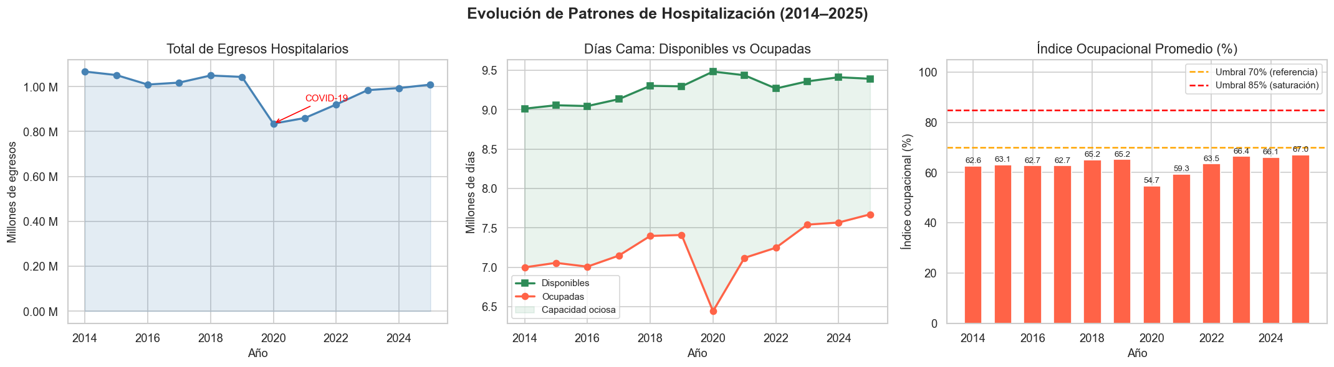
PREGUNTA 1
P1 — ¿Cómo han evolucionado los patrones de hospitalización?
Egresos · Días-cama disponibles vs ocupadas · Índice Ocupacional (2014–2025)
Los egresos se mantuvieron sobre 1 millón anual entre 2014–2019. En 2020 caen abruptamente a ~840.000 (−19%) por COVID-19, que suspendió cirugías electivas y hospitalizaciones no urgentes. Desde 2021 hay recuperación progresiva pero sin alcanzar completamente los niveles previos.
La capacidad instalada creció de forma sostenida entre 9 y 9,5 millones de días-cama anuales. Los días ocupados también subieron, pero persiste una brecha de ~2 millones de días-cama ociosos (20–22%). En 2020 esa brecha se amplió drásticamente por la caída en la ocupación.
El IO promedio oscila entre 62–67%, consistentemente bajo el umbral del 70% (OMS). Las líneas de referencia marcan 70% (eficiencia) y 85% (saturación). Este promedio nacional oculta heterogeneidad crítica: hay áreas crónicamente saturadas mientras otras están subutilizadas.
Respuesta a la pregunta
El sistema se mantuvo estructuralmente estable entre 2014–2025. El único quiebre fue la pandemia de 2020 — transitorio y no estructural. La ocupación nacional aparenta subutilización (62–67%), pero eso es engañoso: el promedio oculta UCIs crónicamente saturadas sobre el 80%.

Slide 6
CLASIFICACIÓN
Áreas Funcionales por Nivel de Complejidad
Criterio clínico — clasificación manual
ALTA COMPLEJIDAD
BAJA COMPLEJIDAD
MEDIA COMPLEJIDAD
5 áreas · 31.947 registros
3 áreas · 48.549 registros
23 áreas restantes · 77.500 registros
Área Cuidados Intensivos Adultos (UCI)
Área Médica Adulto Cuidados Básicos
Psiquiatría (todos los subtipos)
Área Cuidados Intensivos Pediátricos
Área Médico-Quirúrgico Cuidados Básicos
Pediatría Médica / Médico-Quirúrgica
Área Cuidados Intermedios Adultos
Área Obstetricia
Neurología, Oncología, Geriatría...
Área Cuidados Intermedios Pediátricos
Sociosanitaria Adulto
Área Neonatología Cuidados Intensivos
y 19 áreas más...
IO media: 76,2% · Letalidad: 29,9% · Días estada: 31,3
IO media: 62,4% · Letalidad: 2,5% · Días estada: 6,8
IO media: 58,3% · Letalidad: 1,8% · Días estada: 21,2

Slide 7
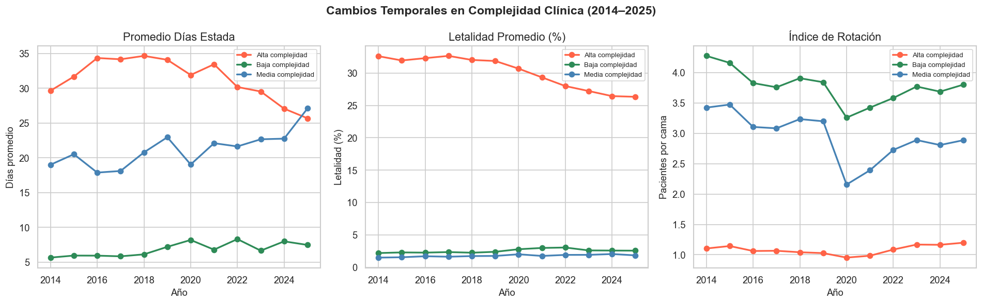
PREGUNTA 2
P2 — ¿Existen cambios temporales en la complejidad clínica?
3 indicadores sustitutos: días de estada · letalidad · índice de rotación — por nivel de complejidad
Alta complejidad lidera en estadía todo el período. Pero tiene tendencia a la baja en los últimos años, siendo superada por media complejidad en 2025. En 2020 hubo baja generalizada salvo en baja complejidad — los partos y básicos siguieron atendiéndose con normalidad.
La letalidad en alta complejidad bajó progresivamente — no porque los casos sean menos graves, sino porque el sistema atiende más pacientes en estas unidades (el denominador creció). Media y baja permanecen estables cerca del 2% durante todo el período.
Baja complejidad tiene el mayor índice de rotación (~4 pacientes/cama): los casos simples liberan cama rápido. Alta complejidad rota muy poco (~1 paciente/cama): UCI, intubados, permanecen días. En 2020 baja y media cayeron mientras alta se mantuvo constante.
Respuesta a la pregunta
Sí hay cambios. Alta complejidad muestra reducción en estadía y en % de letalidad, pero NO porque los casos sean menos graves: el volumen de pacientes creció. La baja en % de letalidad es una paradoja estadística. La frontera entre niveles de complejidad se está moviendo.

Slide 8
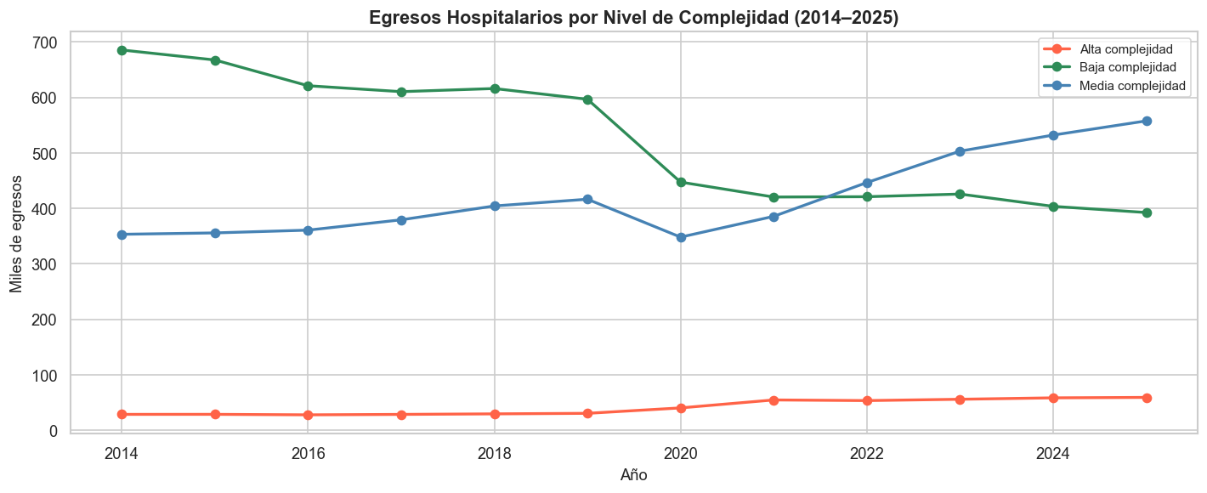
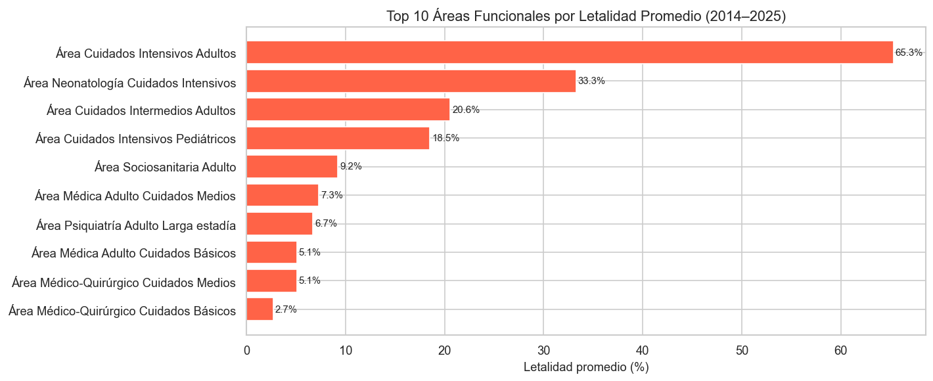
PREGUNTA 2 — cont.
P2 — Desplazamiento del sistema hacia mayor complejidad
Volumen de egresos por nivel · Top 10 áreas funcionales por letalidad promedio
Baja complejidad cayó de ~680.000 a ~400.000 egresos — tendencia decreciente sostenida con caída adicional por COVID en 2020, de la que nunca se recuperó. Media complejidad subió y en 2022 superó a baja. Alta subió de ~25.000 a ~60.000: más del doble en 11 años. El sistema se está especializando hacia casos graves.
La UCI Adultos concentra el 65,3% de letalidad promedio — muy por encima de la segunda área (Neonatología, 33%). Esto valida la clasificación: las áreas de alta complejidad tienen resultados clínicos cualitativamente distintos al resto. La letalidad de baja complejidad (Obstétrica, básicos) no supera el 5%.
Respuesta a la pregunta
El sistema atiende progresivamente más casos graves: baja −41%, alta +140% en egresos entre 2014 y 2025. La paradoja de la letalidad queda confirmada: la baja en % de alta complejidad se explica por más volumen, no por mejora clínica. El sistema se está especializando estructuralmente.

Slide 9
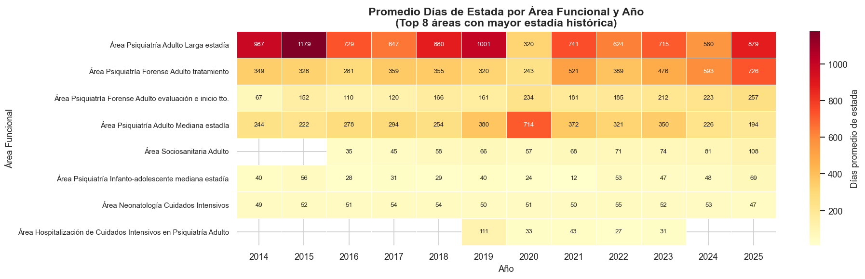
PREGUNTA 3
P3 — ¿Cómo varía la duración promedio de hospitalización?
Heatmap: promedio días de estada — Top 8 áreas con mayor estadía histórica (2014–2025)
Las primeras filas corresponden a áreas de psiquiatría con estadías de cientos a más de 1.000 días. Psiquiatría Adulto Larga Estadía llegó a 1.179 días en 2015 — más de 3 años por paciente. Esto no es un error: es la naturaleza clínica de estos pacientes (crónicos, institucionalizados). Los colores oscuros de 2014–2019 se van aclarando hacia 2024–2025, indicando tendencia general a la reducción en las áreas más extremas.
En 2020 el comportamiento es mixto: la mayoría de áreas bajó su estadía al suspenderse internaciones electivas, pero Psiquiatría Adulto Mediana Estadía subió a 714 días — el valor más alto de la serie para esa fila. Neonatología Intensiva se mantiene estable en ~50 días durante todo el período, sin variaciones significativas.
Respuesta a la pregunta
Existe enorme variación entre áreas: desde 40 días en Neonatologia hasta más de 1.000 días en psiquiatría forense. Esa heterogeneidad no es ruido — es la naturaleza de distintos tipos de hospitalización. Hay una tendencia estructural a la reducción de estadía en áreas de mayor complejidad.

Slide 10
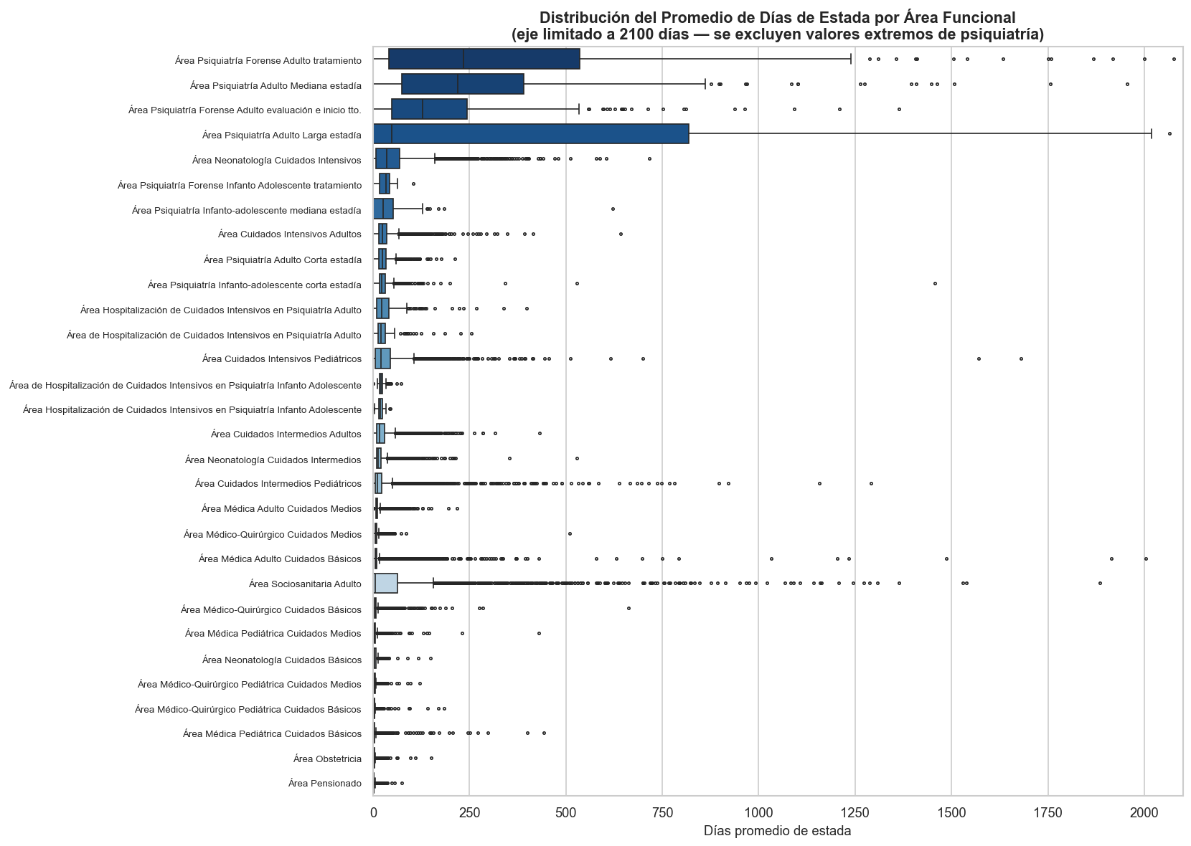
PREGUNTA 3 — cont.
P3 — Distribución por área funcional (Boxplot)
Eje limitado a 2.100 días · valores extremos de psiquiatría se excluyen visualmente
El boxplot muestra que psiquiatría forense adulto tiene la caja más ancha: alta variabilidad mes a mes. Psiquiatría Adulto Larga Estadía tiene el bigote más largo — la mediana es ~700 días y el max supera 18.000 días (hay registros mensuales con estadías promedio de 18.512 días, es decir pacientes que llevan más de 50 años institucionalizados). Esto justifica que NO se eliminen los outliers: son datos reales con significado clínico.
Las áreas de baja complejidad (obstetricia, básicos pediátricos) tienen cajas casi invisibles: estadías de 2–8 días con muy poca dispersión. Son altamente predecibles. Los puntos más allá del eje (>2.100 días) representan registros reales excluidos del eje por escala. El boxplot es la herramienta adecuada para datos no normales: no asume distribución y muestra outliers explícitamente.
Respuesta a la pregunta
La variación es estructural y extrema. Psiquiatría crónica puede tener estadías de cientos a miles de días. Baja complejidad es estable y predecible. El boxplot confirma que los outliers son datos clínicamente válidos que no se deben eliminar — aportan información sobre subgrupos reales del sistema.

Slide 11
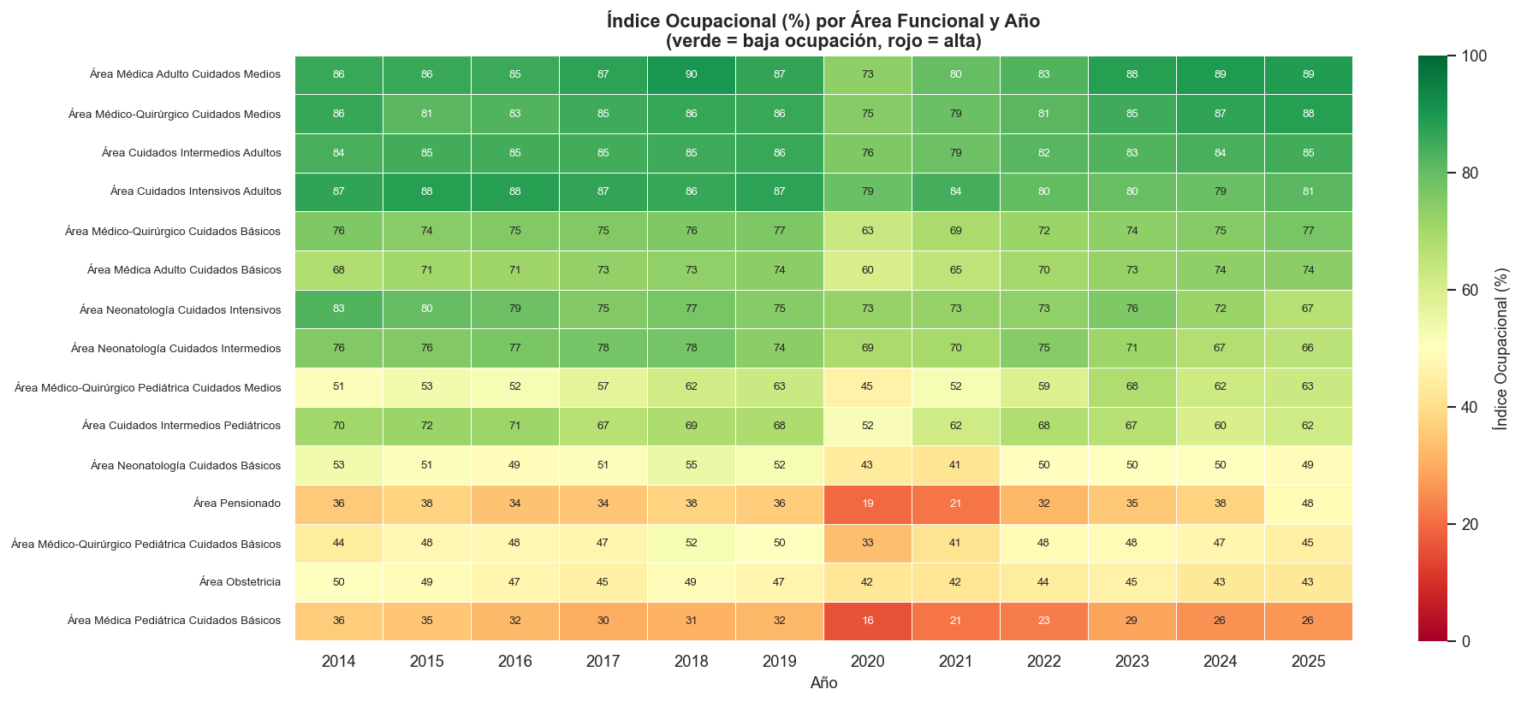
PREGUNTA 4
P4 — ¿Cómo ha variado la eficiencia en el uso de camas?
Heatmap: Índice Ocupacional (%) por área funcional y año · verde = baja ocupación · rojo = alta
Saturación alta permanente
UCI Adultos, Intermedios Adultos y Médico-Quirúrgico Medios operan entre 80–90% todo el período. Crónicamente sobre umbral OMS.
Capacidad ociosa estructural
Obstetricia, Pensionado y áreas pediátricas básicas operan bajo 50%. No hay saturación, hay subutilización persistente.
Pandemia 2020 visible
Toda la grilla se aclara en 2020. Recuperación hacia 2022–2025 con valores similares a pre-pandemia.
Sin mejora estructural
No hay tendencia clara de mejoría en ninguna área. El sistema de 2025 opera igual que el de 2014.
Respuesta a la pregunta
La eficiencia no ha mejorado estructuralmente. Alta complejidad está crónicamente saturada (74–80%) mientras otras áreas están muy por debajo. El problema no es escasez global de camas: es distribución heterogénea — UCIs saturadas coexisten con áreas subutilizadas. El IO nacional promedio (62–67%) es engañoso.

Slide 12
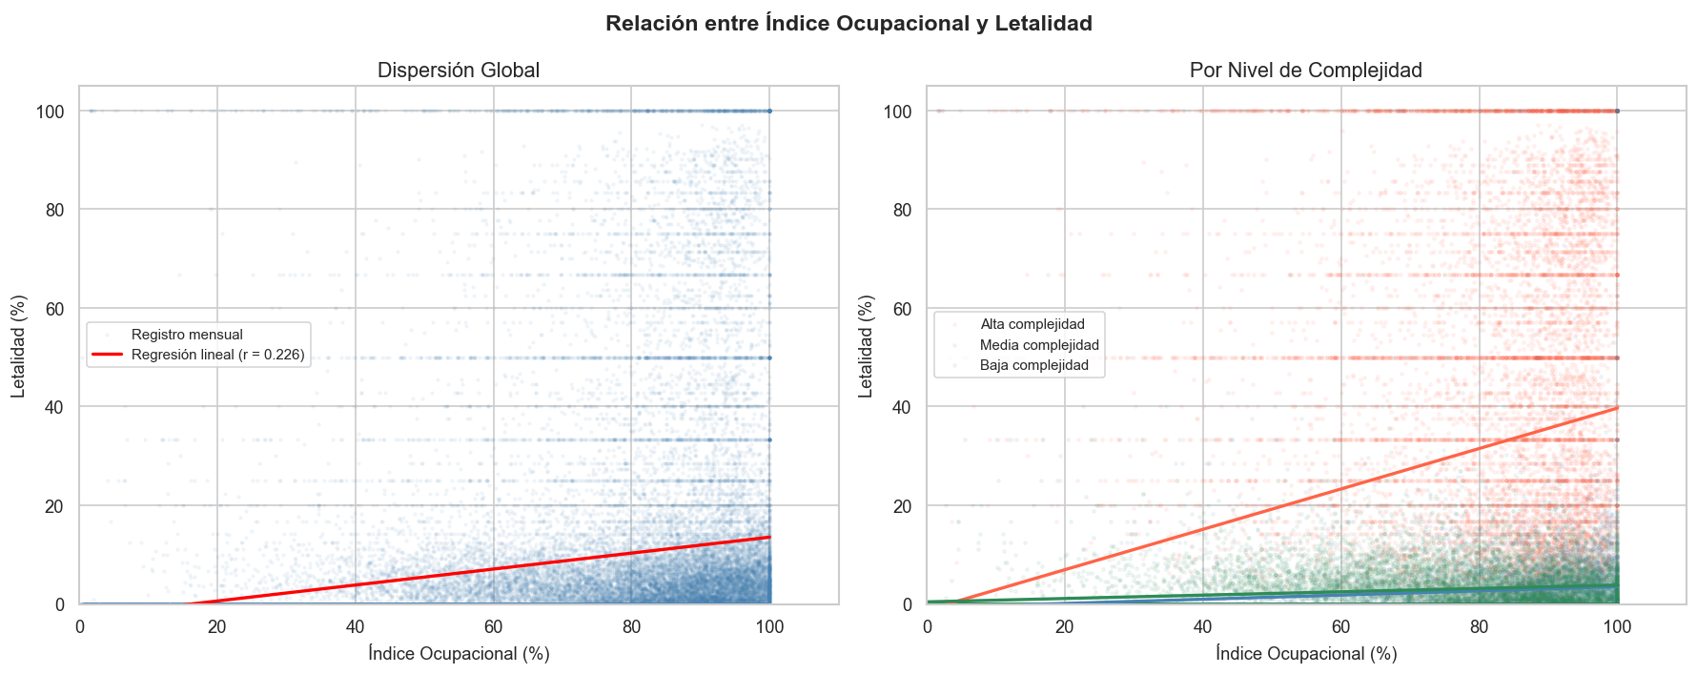
PREGUNTA 5
P5 — ¿Existe relación entre ocupación y letalidad?
Dispersión global y por nivel de complejidad · Pearson r = 0,226 · Spearman r = 0,394
Panel izquierdo — dispersión global: la nube de puntos está muy dispersa. La línea de regresión tiene pendiente positiva pero r = 0,226 indica correlación débil. Hay mucho ruido: registros con alta ocupación y baja letalidad, y viceversa. No hay relación lineal simple a nivel global.
Panel derecho — segmentado por complejidad: la historia cambia radicalmente. Alta complejidad (rojo) muestra pendiente pronunciada — a mayor ocupación, mayor letalidad (r = 0,251). Media y baja complejidad (azul y verde) tienen pendientes casi planas. El análisis agregado mezclaba grupos incomparables y ocultaba esta diferencia.
Respuesta a la pregunta
Existe relación positiva, pero es compleja: depende del nivel de complejidad. Solo en alta complejidad la pendiente es pronunciada y clínicamente relevante. Mezclar todos los grupos en un solo análisis genera una correlación global débil que subestima el problema en las UCIs.

Slide 13
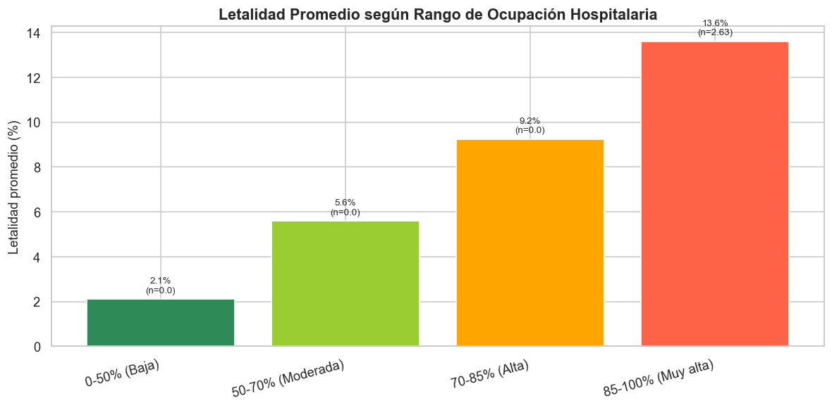
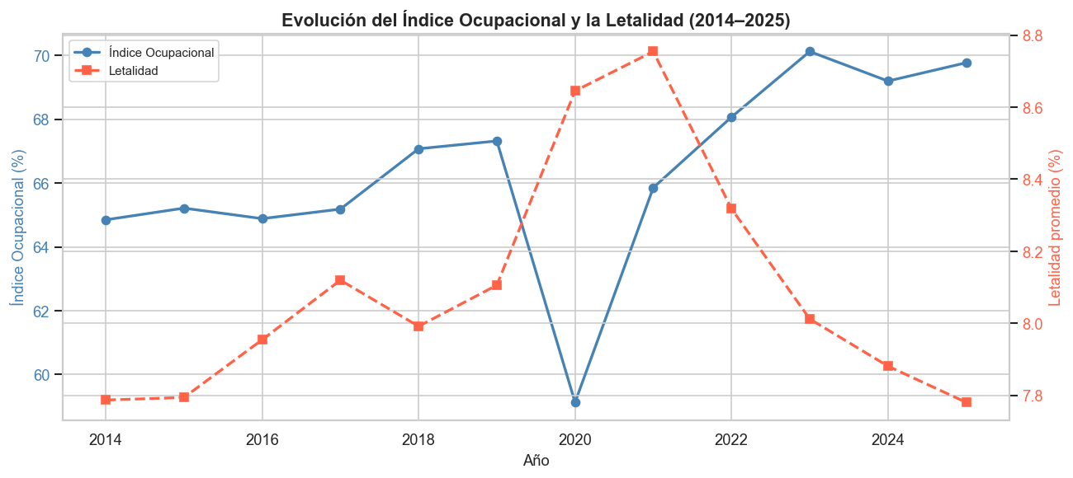
PREGUNTA 5 — cont.
P5 — Letalidad por rango de ocupación + evolución temporal
¿Sube la letalidad cuando el sistema está más saturado?
La relación es escalonada: a mayor rango de ocupación, mayor letalidad promedio — 2,1% → 5,6% → 9,2% → 13,6%. Este patrón gradual sugiere que a partir del 70% el sistema empieza a tener dificultades que se reflejan en resultados clínicos. Los servicios muy saturados (+85%) tienen letalidad 6,5 veces mayor que los de baja ocupación.
Paradoja 2020: la ocupación cayó bruscamente (de ~67% a 54,7%) pero la letalidad subió de golpe. Explicación: los pacientes que sí se hospitalizaron durante la pandemia eran en promedio mucho más graves (case mix COVID-19). Esto demuestra que la relación IO→letalidad no es directa cuando cambia la composición de los casos. Desde 2021 ambas se normalizan progresivamente.
Respuesta a la pregunta
Sí existe relación: a mayor ocupación, mayor letalidad promedio — con patrón escalonado (2,1% a 13,6%). Pero la paradoja de 2020 muestra que no es una relación directa e invariante: el case mix importa. La respuesta completa requiere considerar tanto el nivel de ocupación como la gravedad de los casos.

Slide 14
Conclusiones
Respuesta a las 5 preguntas de investigación
P1
Estabilidad estructural con único quiebre en 2020 (COVID-19). Recuperación progresiva incompleta.
P2
Sistema desplazado hacia mayor complejidad. Baja −41%, Alta +140% en egresos.
P3
Psiquiatría domina estadía (879 días). Alta complejidad baja, media sube — cruce en 2025.
P4
Alta complejidad crónicamente saturada (74–80%). Heterogeneidad: no es escasez global.
P5
r=0,226 global. Solo alta complejidad muestra correlación ocupación-letalidad relevante.

